Slide 1
No Smoking！Group
甘肃烟草局项目
JAVA
20190730
Gansu tobacco bureau project
No Smoking ! Group
JAVA20190730

Slide 2
Top1.甲方需求模拟表
商户模块：要求实现对公司基本信息的介绍。商户登录以后，要求可以查看所有的商品，在这个基础上，可以实现对商品进行收藏功能，可以将商品添加至购物车。
可以实现订单功能。对订单进行增删改查的功能也需要实现。在提交完订单以后再增加付款模块（Alipay）,进行订单的结算。
后台管理模块：包括了订单配送管理，用户管理，角色管理，商户管理，商品管理以及对商品的库存和财务的管理等。

Slide 3
CONTENT
01
甘肃烟草局项目概述
Product overview of Gansu tobacco project
模块以及模块的详解
Modules and details of modules
02
项目总结
Product Summary
03

Slide 4
01
甘肃烟草局项目产品概述
PART ONE
Product overview of Gansu tobacco project

Slide 5
Top2.甘肃烟草局项目概述
此项目是一个集烟草公司形象展示，产品展示以及商户在线订货于一身的产品。极大地提高了烟草局的日常运行效率。
依托技术
1.依托技术：SSM开发框架。
2.开发平台:windows7旗舰版。
3.开发及运行环境:Eclipse,Hbuilder,Tomcat。
4.实现功能:方便烟草局进行客户，商品以及订单的管理工作，使整个过程透明化，清晰化。可以实现该单位对涉及到的业务进行快速的查找以及处理工作，实现了良好的人机交互。同时也方便对数据进行实时的更新与存储。
5.应用方向:烟草局日常工作的运维。
产品概述
开发平台
应用方向
开发环境
实现的功能

Slide 6
02
模块以及模块的详解
PART TWO
Modules and details of modules

Slide 7
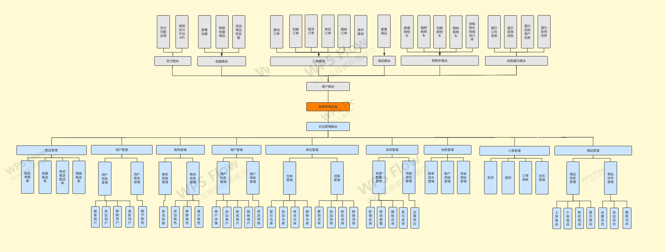

Slide 8
Top3.（部分）模块展示
2.库位模块
7.购物车模块
1.用户模块
4.支付模块
模块展示
3.商户模块
8.财务模块
6.订单模块
5.商品模块
9.配送模块

Slide 9
Top4模块详情
4.1：用户模块
包含功能 | 查看用户功能 | 添加用户功能
用户模块包括的功能有：对用户的增删改查以及赋予用户角色。
1）当用户登录时，可以实现查看用户和添加用户功能，然后在查看用户模块可以实现数据的删除，编辑功能。

Slide 10
Top4模块详情
4.2：商户模块
包含功能 | 产品信息展示 | 产品的收藏与购买
客户模块包括的功能有：产品信息展示、产品的收藏与购买、对订单的追踪以及修改等。
1）用户登录时，只进入客户信息展示，可编辑，客户数据不设置删除功能。
2）商户登录时，可以实现对自身信息的一个更改操作，有权限。然后展示所有的商品信息，商户可根据自身的需求对商品进行收藏、添加购物车或者是提交订单购买商品等操作。

Slide 11
Top4模块详情
4.3：订单模块
包含功能 | 查看订单功能 | 添加订单功能
订单模块包括的功能有：查看订单、添加订单、删除订单、修改订单等。
1）用户登录时，只可以进入查看订单功能。
2）商户登录时，可以实现以上操作的全部功能，并且可以实现对订单的取消操作。

Slide 12
Top4模块详情
4.4：商品模块
包含功能 | 商品信息管理 | 商品状态管理
商品模块包括的功能有：商品信息管理与商品状态管理。
1）用户登录时，可查看到两个模块中的全部关于订单的信息。对订单进行跟踪管理。包括商品信息管理中的上下架、修改商品。商品状态管理中的设置商品当前状态等。
2）商户登录时，只可以看见商品信息的展示。

Slide 13
Top4模块详情
4.5：库位模块
包含功能 | 仓库管理 | 货架管理
库位模块包括的功能有：仓库管理与货架管理。
1）用户登录时，实现对仓库的增删改查操作，货架的管理也是进行增删改查的操作。
2）商户不进入此模块。

Slide 14
Top4模块详情
4.6：配送模块
包含功能 | 配送管理
商品模块包括的功能有：配送管理。
1）这个模块是完全的后台模块，只有当商户把订单提交了以后，才能够进入此模块，主要实现新增，修改，删除与查看的功能。

Slide 15
Top4模块详情
4.7：购物车模块
包含功能 | 购物车管理
购物车模块包括的功能有：购物车管理。
1）该模块可以实现对购物车的增删改查功能，当商户选择好商品以后，点击添加到购物车，就可以新建一个购物车出来，然后可以对购物车中的内容进行相应的操作。并且将购物车转换成订单输出。

Slide 16
Top4模块详情
4.8：财务模块
包含功能 | 账单、资金管理
财务模块包括的功能有：账单、资金管理功能。
1）该模块主要针对的是对账单流水的管理，账户资金的管理以及资金的审批管理等。账户的资金会在原有的资金总量上减去成交价，然后再进行保存。

Slide 17
Top4模块详情
4.9：支付模块
包含功能 | 支付问题的反馈 | 调用支付宝API接口
支付模块包括的功能有：支付中遇到的问题的反馈以及调用支付接口。
1）该模块会在用户付款的时候调用支付平台的API接口，生成目标账号的二维码。然后对支付中遇到的问题进行明了的显示，返回支付成功，或者是支付失败。同步通知返回页面提示商户付款状态，异步通知页面进行后台业务处理，因为支付宝的异步通知相对同步通知更为准确。

Slide 18
03
项目总结
PART THREE
Project summary

Slide 19
Top6 项目总结
1.项目完成情况：
在各个组员紧密的配合下，完成了项目要求实现的相关功能。
2.项目中遇到的问题：对需求的理解不透彻，在写代码的过程中，熟练程度不够。还有就是对于有的功能点没有意识到。
3.通过这次项目的收获：毕竟属于第二次项目了，相较于上一次的项目，我们组各个成员之间配合开发的能力得到了大幅度的提高，在开发的过程中，大家可以做到随时的沟通，并且可以积极的去完成自己的任务，在出错的地方，以及不会的地方，大家都可以积极的讨论起来，将功能实现、将bug减少。同时加强了我们对于使用框架进行开发的认识以及能力。
4.可改进的地方：
1）业务方面，将尽量多的日常操作尽量拉入到该系统中
2）数据显示方面，多方面的将公司的需要用到的数据显示出来
3）操作方面，尽量的操作简单，上手容易！

Slide 20
No Smoking！Group
感谢各位聆听
JAVA
20190730
Thanks for Listening
No Smoking ! Group
JAVA20190730

